Slide 1
《3D百科全书》 —— 基于WEBGL的AR图鉴
第一组
报告人：张成强
团队成员：张成强 黄益妙 颜炅 卢鹏宇

Slide 2
选题目标回顾
最终完成一个3D版的百科全书，文字通过纸质介绍，扫描通过NFT训练过的图片，可以通过AR展示以下两种元素。
1.3D模型
2.短视频

Slide 3
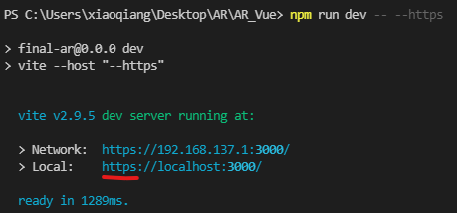
技术方案
为了使手机浏览器能够调用摄像头，需要通过https环境部署，于是我们采用vite+vue3的框架进行项目搭建。

Slide 4
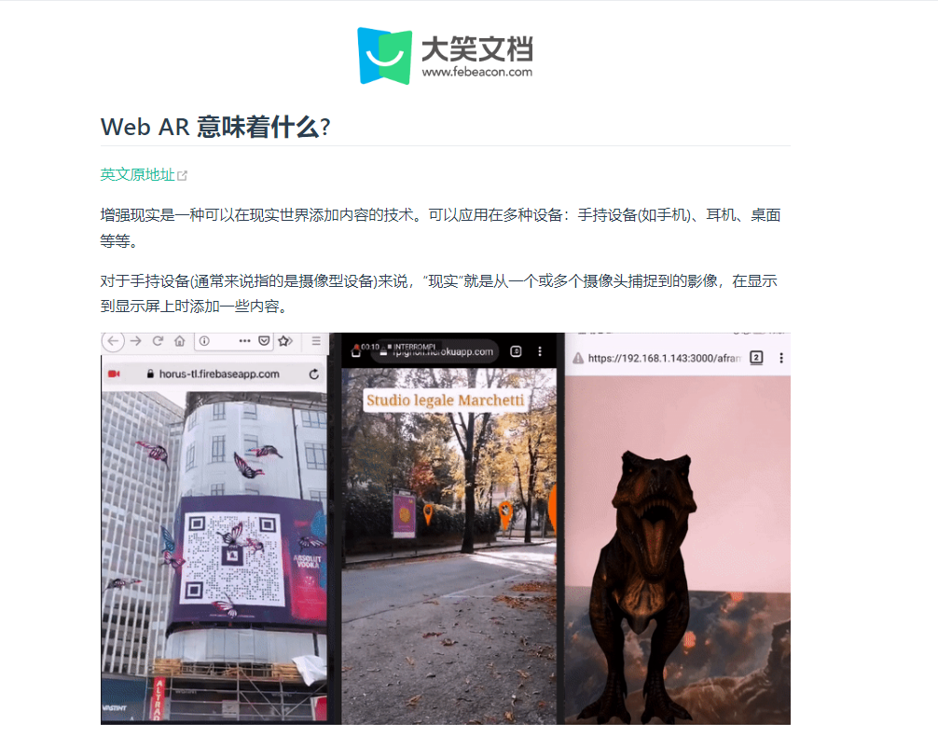
技术方案
为了在WEB端识别AR模型，引入了AR.js、arframe.js进行代码编写。
首页 | AR.js (febeacon.com)

Slide 5
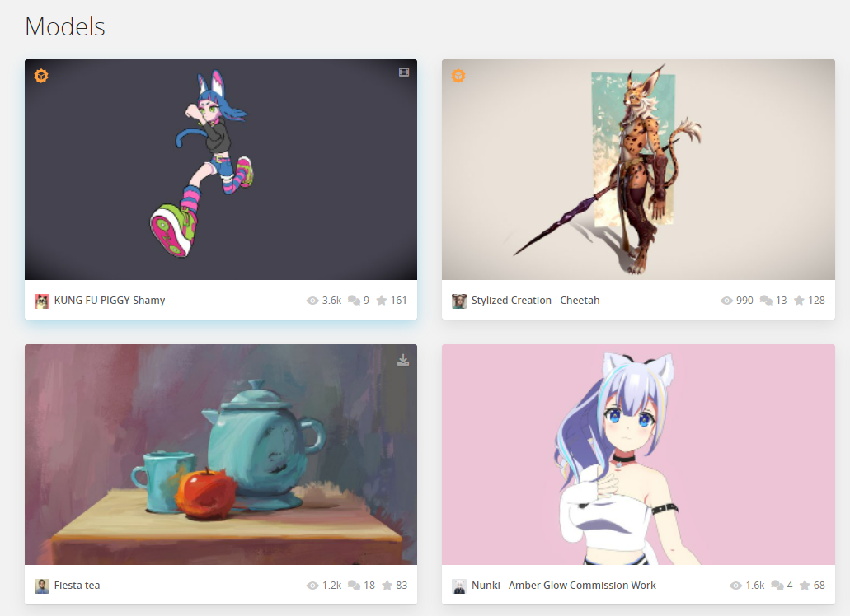
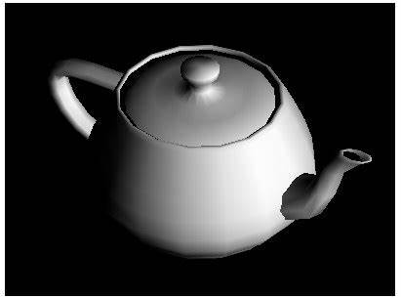
技术方案
为了展示模型的多样化，我们放弃引入three.js中的样例，而是 采用外部的gltf模型。
(1) Popular 3D models - Sketchfab

Slide 6
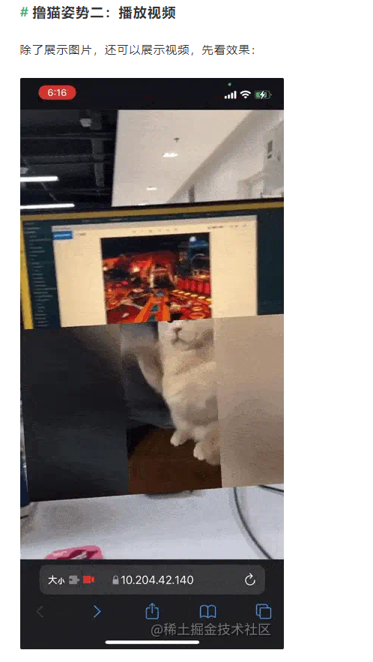
技术方案
为了展示视频，我们通过video标签引入视频，让其在网页提前加载。
使用Vue3 + AR撸猫，才叫好玩 - 掘金 (juejin.cn)

Slide 7
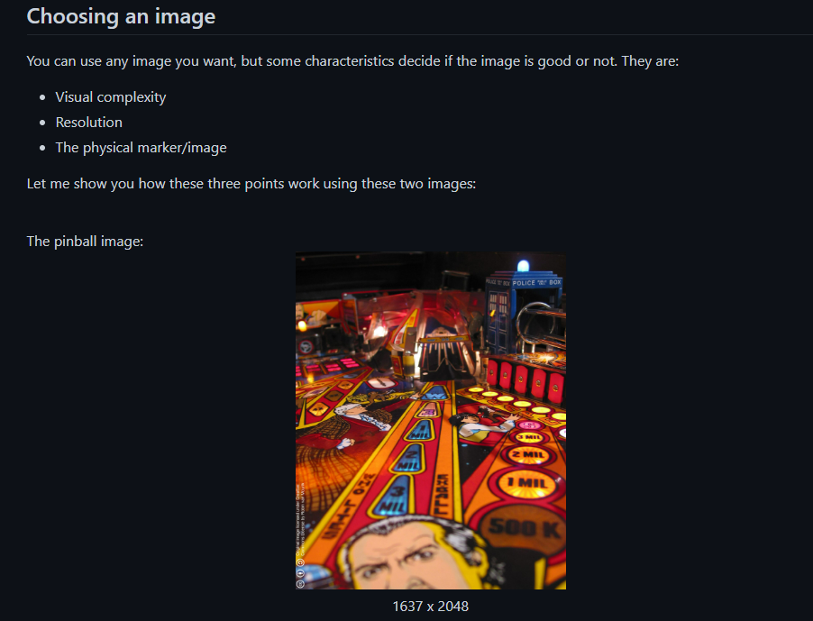
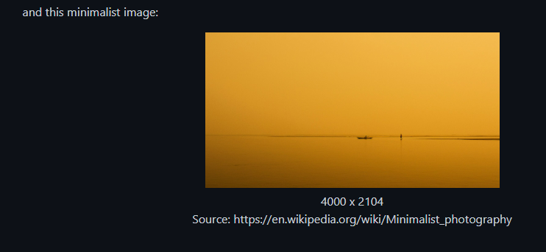
技术方案
为了使AR识别的图形能够更加广泛，我们采用了NFT方法训练图片
Creating good markers · Carnaux/NFT-Marker-Creator Wiki (github.com)

Slide 8

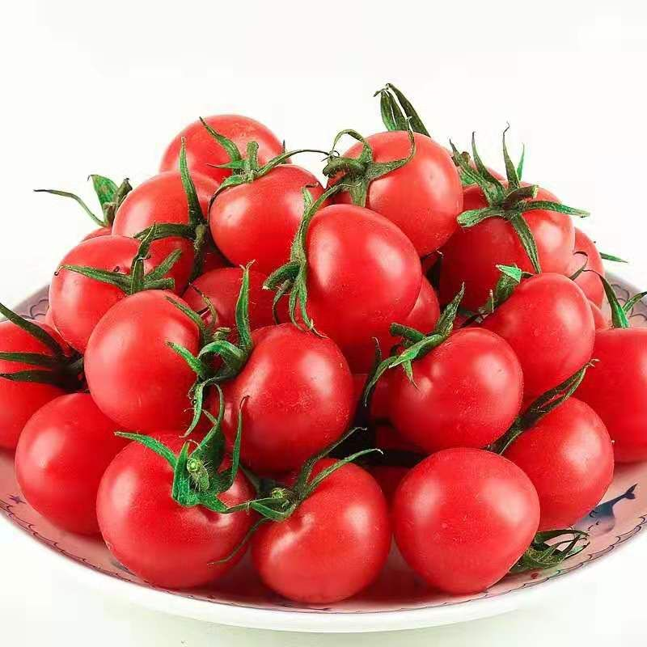
主要创新
实现了手机端无需下载APP即可使用的WebAR。
在其中加入了视频和模型变化等元素
通过NFT训练图片进行识别，使图片和3D模型的关联性更强。
Maker标记
NFT训练图片

Slide 9
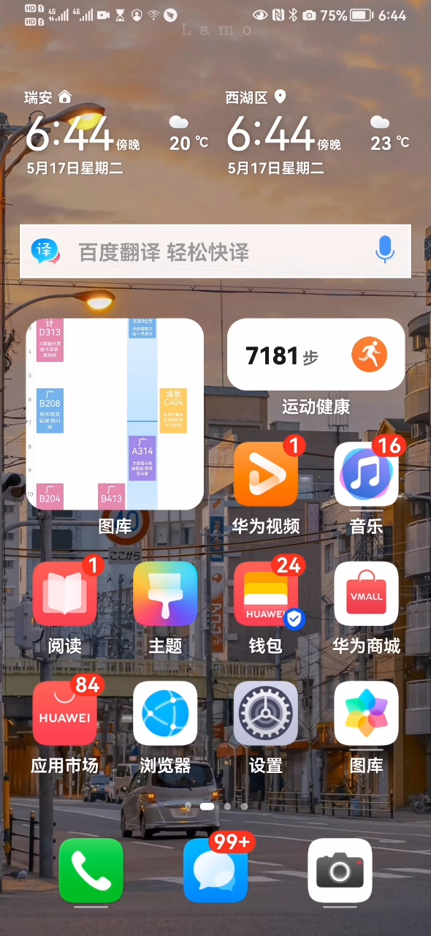
成果展示

Slide 10
团队分工
张成强：负责整体项目的进度和框架搭建，期末ppt答辩，报告成果部分攥写
黄益妙：负责Maker标记的训练，期中ppt答辩
颜炅：负责NFT自然图像的训练，期中ppt答辩
卢鹏宇：负责调整模型大小代码的编写，期末报告攥写

Slide 11
存在的问题
1、放大缩小是直接用css对dom元素属性进行操作，需要编写大量重复代码。
2、改进了识别图像的多样性，但是模型的稳定性受到一定程度的降低。
3、视频大小受限，因为它是通过预加载的方式进行的部署的，如果太大会导致网页卡住不动。

